Slide 1
POLONYA SANATINDA USTALAR

Slide 2
Uyumsuz Tiyatro
Absürt tiyatro olarak da bilinen tiyatro türü.
https://www.youtube.com/watch?v=cfLVppsxx90

Slide 3
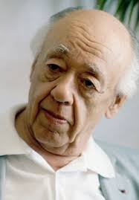
Eugène IONESCO
Uyumsuz tiyatronun en önemli temsilcilerindendir.
https://www.youtube.com/watch?v=17rbeZarI4Q

Slide 4
Oyunu gergedan izlenecek:
https://www.youtube.com/watch?v=D4HD_Y8K2eE

Slide 5
Kaynaklar
https://www.youtube.com/watch?v=17rbeZarI4Q
https://www.youtube.com/watch?v=D4HD_Y8K2eE
https://www.youtube.com/watch?v=cfLVppsxx90

